Slide 1

Adult Conversational
Spanish: Intermediate Part 2
Day 6

Slide 2
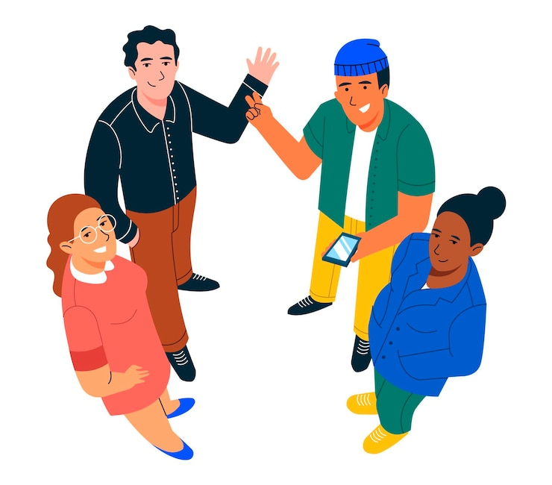
¡A romper el hielo! Icebreaker
Please tell us:
Menciona 3 elementos esenciales para solicitar un empleo. Mention 3 essential elements for applying for a job.
Comparte algo que hayas disfrutado aprender este semestre. Share something that you enjoyed learning about this semester.

Slide 3

¡A romper el hielo! Icebreaker
Me gustaría usar________.I would ike to use_________.
Para solicitar un empleo necesito________, ______ y _____________.To apply for a job I need_____,____, and ______.

Slide 4
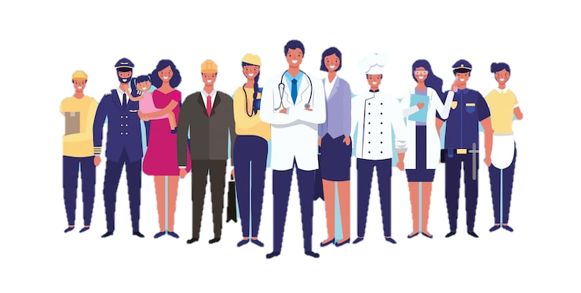
LAS CARRERAS / PROFESIONES
el doctor /la doctora el médico /la médica | doctor | el enfermero /la enfermera | nurse
el dentista / la dentista | dentist | el policía / la policía el oficial de policía/la oficial de policía | policeman policewoman police officer
el bombero / la bombera | firefighter | el soldado / la soldada | soldier
el abogado / la abogada | lawyer /attorney | el banquero / la banquera | banker
el ingeniero / la ingeniera | engineer | el secretario / la secretaria | secretary

Slide 5
LAS CARRERAS / PROFESIONES
el camarero /la camarera el mesero /la mesera | waiter /waitress | el maestro /la maestra | teacher
el cartero /la cartera | mailman /mailwoman | el contador /la contadora | accountant
el arquitecto / la arquitecta | architect | el cocinero /la cocinera | cook
el cajero /la cajera | cashier | el niñero /la niñera | babysitter
el peluquero / la peluquera | hairdresser | el empleado /la empleada | employee
recursos humanos | human resources | la gente | people

Slide 6

WHOLE CLASS CONVERSATION

Slide 7

A: ¿A qué te dedicas actualmente?
B: Trabajo como contador en una empresa privada. ¿Y tú?
A: Yo trabajo en recursos humanos. Me encargo de la contratación y la capacitación del personal.
B: Interesante. Es un área muy importante en cualquier empresa.
A: Sí, lo es. Antes trabajé como maestro, pero decidí cambiar de carrera.
B: Yo empecé como cartero, pero con el tiempo estudié y ahora soy contador.
A: Qué buen cambio. ¿Conoces a alguien que trabaje en el área de la salud?
B: Sí, mi hermana es enfermera y mi cuñado es doctor. Ambos trabajan en el mismo hospital.
A: ¡Qué bien! Yo siempre he admirado esas profesiones.
B: Yo también. Son trabajos con mucha responsabilidad.
A: ¿Has pensado en cambiar de carrera otra vez?
B: Tal vez. Me interesa el trabajo de un arquitecto, porque me gusta el diseño y la planificación.
A: Es una profesión muy completa. Cada carrera tiene sus retos y oportunidades.
B: Exacto. Lo importante es sentirse satisfecho con el trabajo que uno hace.

Slide 8
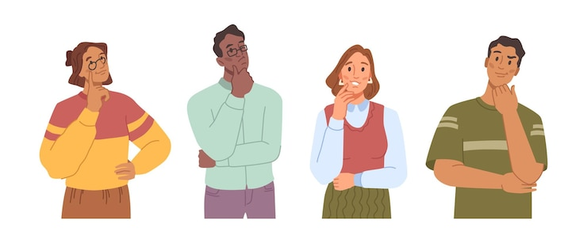
WHOLE CLASS ACTIVITY!
Describe your job. Using the sentence builders and new vocabulary, describe your job. Include what you like and dislike about your job, your work hours, and other relevant details. *If you are retired, please describe the job you used to have.

Slide 9
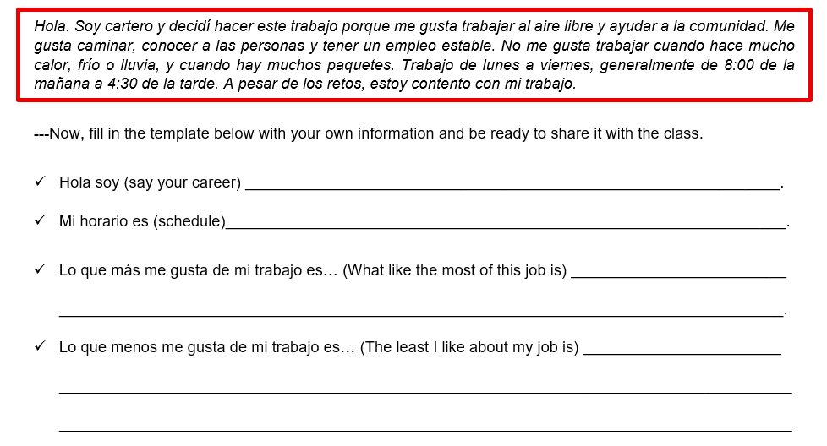
EXAMPLE

Slide 10




EXTRA VOCABULARY
archivar | to file |  | la impresora | printer
la oficina | the office |  | la tinta | (printer) ink
la tarjeta de presentación/ negocios | business card |  | la etiqueta | label
la carpeta | folder |  | el sobre | envelope
el escritorio | desk |  | la mesa | table
el escáner | scanner |  | el documento | document
las últimas noticias | updates |  | la orden | order
el inventario | inventory |  | la fecha de entrega | deadline
la planilla | payroll |  | ascender | to be promoted

Slide 11
GRAMÁTICA – ACABAR DE…
Acabar de… It means to just have done something. The construction acabar de + infinitive is used to express the recent past. -Acabar de will always be followed by the verb with the infinitive.
Ejemplos- Examples:
Nosotros acabamos de almorzar en el restaurante. We just had lunch at the restaurant.
Ella acaba de comprar una computadora. She just bought a computer.
Ellos acaban de salir la oficina. They just left the office.

Slide 12
Review the verb conjugation chart for the verb in present tense below.
SINGULAR | PLURAL
yo acabo de | nosotros acabamos de
tú acabas de | vosotros acabaís de
él ella acaba de usted | ellos ellas acaban de ustedes

Slide 13


¡PRACTIQUEMOS! Written practice.
A. Use the information provided to write what people -just did- in Spanish.

Slide 14
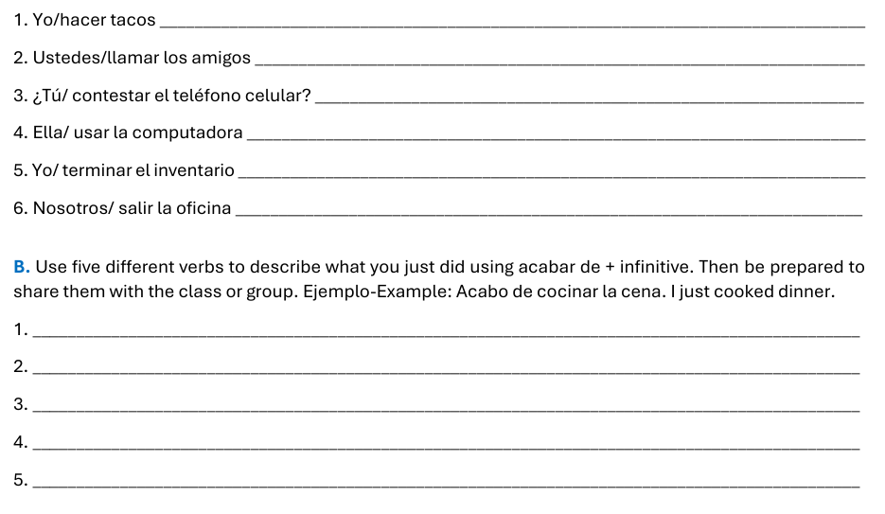
Yo acabo de hacer tacos.
Ustedes acaban de llamar a los amigos.
Tú acabas de contestar el teléfono celular.
Ella acaba de usar la computadora.
Yo acabo de terminar el inventario.
Nosotros acabamos de salir de la oficina.

Slide 15
WHOLE CLASS CONVERSATION

Slide 16

A: Hola, llegas justo a tiempo. ¿Todo bien?
B: Sí, acabo de llegar. Acabo de terminar una reunión en el trabajo. ¿Y tú?
A: Yo también. Acabo de salir de la oficina y acabo de tomar un café rápido antes de entrar a la clase.
B: Te entiendo. Yo acabo de responder varios correos y acabo de hablar con mi jefe. Estaba muy ocupado.
A: Yo acabo de revisar unos documentos y acabo de enviar un informe. Por eso entré un poco tarde.
B: ¿Comiste algo antes de la clase?
A: Sí, acabo de comer algo ligero. No tuve mucho tiempo.
B: Igual yo. Acabo de comprar algo para cenar después de la clase.
A: Bueno, por lo menos acabamos de llegar a tiempo para practicar español.
B: Exacto. Ahora toca concentrarnos en la clase.

Slide 17
WHOLE CLASS ACTIVITY!
Use five different verbs to describe what you just did using acabar de + infinitive. Then be prepared to share them with the class or group.
-Ejemplo-Example:
Acabo de cocinar la cena. I just cooked dinner.

Slide 18
GRAMÁTICA – TENER QUE…
Tener que… It means to have to do something. To express obligations and give commands you can use the construction tener que + infinitive. *Reference the conjugation chart below for the verb TENER in the present tense for this construction.
Ejemplos- Examples:
El niño tiene que hacer la cama todos los días. The boy has to make his bed every day.
Ella nunca tiene que sacar la basura. She never has to take out the trash.
Ellos tienen que lavar los platos. They have to wash the dishes.

Slide 19
Review the verb conjugation chart for the verb in present tense below.
SINGULAR | PLURAL
yo tengo que | nosotros tenenos que
tú tienes que | vosotros tenéis que
él ella tiene que usted | ellos ellas tienen que Ustedes

Slide 20
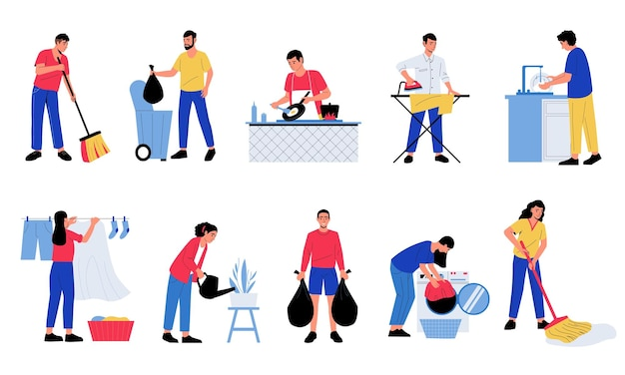
Let’s learn some useful vocabulary about chores to help us understand this topic. Look at the chart below.
QUEHACERES- HOUSEHOLD CHORES
lavar los platos | to wash the dishes | lavar la ropa | to wash clothes
sacar la basura | to take out the trash | barrer el suelo | sweep the floor
quitar el polvo | to dust | tender/hacer la cama | to make the bed
cortar el césped | to cut the grass | poner/quitar la mesa | to set/clear the table
a veces | sometimes | nunca | Never
siempre | always | todos los días | every day

Slide 21
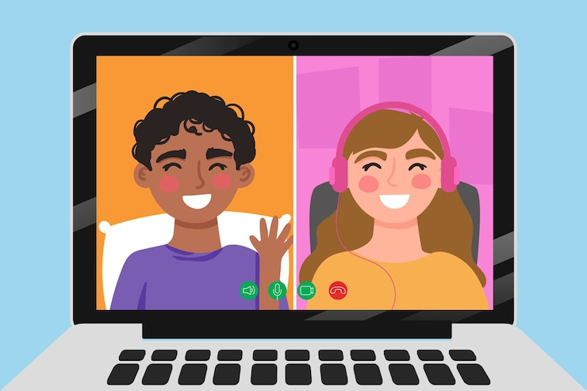
¡Vamos a Conversar!
Let’s go over the partner conversation before we go to breakout rooms!

Slide 22
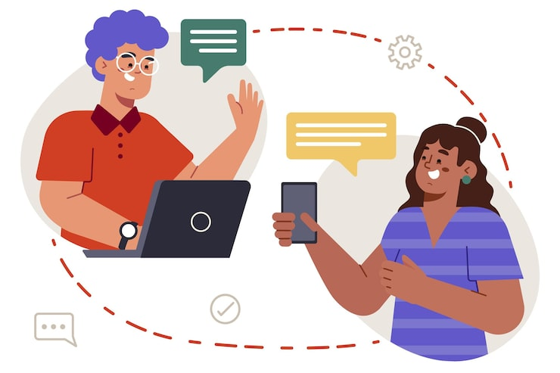
Use the following questions to spark conversation:
¿Qué acabas de comer para la cena? What did you just eat for dinner?
¿Cuáles quehaceres tienes que hacer? What chores do you need to do?
¿Qué responsabilidades tienes que hacer en el trabajo? What responsibilities do you have to do at work?
¿Qué acabas de hacer después del trabajo? What did you just do after work?

Slide 23

¡Hasta la vista!
¡Nos vemos!
¡Hasta luego!
¡Adiós!

